Slide 1



Les bases de PHP

Slide 2

Plan du Cours
Qu’est ce que PHP ?
Principe de PHP
Principe d’une requête en PHP
Structure d’un code PHP
Caractéristiques de PHP
Intégrer du PHP dans une page HTML
Intégrer un fichier PHP externe
Types de données et variables
Chaînes de caractères
TP: environnement de travail
Moussa DIALLO
Ing en Sécurité Informatique
Developpeur & Designer Web
Co-fondateur & DT ANDANDO
moussa@andando.sn
(221) 77 278 95 13

Slide 3
Qu’est ce que PHP ?
Langage interprété indépendant de la plate-forme d’exécution
s’exécute sur le serveur
les instructions sont intégrées au code source du document HTML
permet de générer des pages HTML

Slide 4

Principe de PHP
L’interpréteur du code PHP se trouve sur le serveur HTTP.
Le serveur lit les instructions PHP intégrées à la page HTML (entre <?php ...?>), les interprètent et les remplacent par le résultat de leur exécution.
La page HTML générée par le serveur est envoyée au client.
Le navigateur au niveau client aﬃche la page HTML.

Slide 5
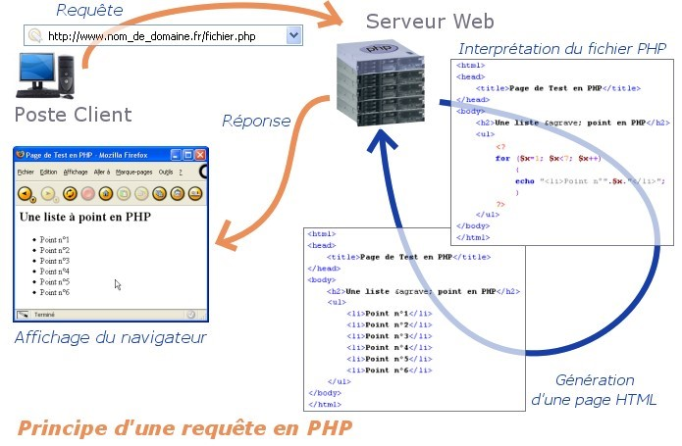
Principe d’une requête en PHP

Slide 6
Structure d’un code PHP
<html>
<head>
</head>
<body>
<h1>Voici l’email de l’adminstrateur de ce serveur</h1>
<br>
<?php
echo $ _SERVER[‘SERVER_ADMIN’];
?>
</body>
</html>

Slide 7
Inconvénients
Vitesse d’exécution :
langage interprété par le serveur avec plusieurs requêtes simultanées =⇒ pas très rapide
Pas d’interactivité au niveau du client :
JavaScript est donc nécessaire

Slide 8
Caractéristiques de PHP
Très portable :
fonctionne sous Windows/Unix/ ....
Syntaxe similaire à celle du C
Extensible par de nombreuses bibliothèques : calculs mathématiques, connexion sécurisée,
accès à la plupart des SGBD
Logiciel Open Source
Conçu pour fonctionner efficacement avec Apache
Un ﬁchier PHP (.php) peut contenir:
1 du code HTML
2 du code PHP
3 du code JavaScript

Slide 9
Intégrer du PHP dans une page HTML
La façon la plus simple :
<?php echo ”Salut”; ?>
Autre méthode :
<script language=”php”> echo ”Salut”; </script>
On peut trouver aussi :
<? echo ”Salut”; ?>
mais pose un problème de compatibilité avec XML

Slide 10
Intégrer un fichier PHP externe
Un exemple
<?php echo ”Bonjour”;
include ”fichier.php”;
?>
Le ﬁchier fichier.php contient :
<?php echo ”re-bonjour”;?>
Qu’est ce qui s’affiche ?

Slide 11
Intégrer un fichier PHP externe
Inclure des ﬁchier se fait avec la fonction include ou require
L’instruction require fonctionne comme include sauf, si une erreur s’est produite dans le ﬁchier externe alors
avec include une alerte (warning) s’affichera, et on continue l’exécution du script
avec require une erreur fatale se génère, et on interrompe l’exécution du script

Slide 12
Commentaires et casse
On peut utiliser les commentaires C, C++, et Shell : <?php
/* commentaire type C */
// commentaire type C++
# commentaire type Shell
?>
La casse n’intervient pas dans les noms de fonction:
echo ”salut”; et eChO ”salut”; sont équivalentes
mais elle intervient dans les noms de variables :
echo $nom; et echo $NOM; concernent deux variables différentes

Slide 13
Types de données et variables
Les noms de variable sont précédés d’un $ :
$x=3; echo ”$x”;
pas de déclaration :
l’affectation détermine le type de la variable PHP supporte les types de données suivants :
entiers
nombre à virgule ﬂottante
Booléens
chaînes de caractères
tableaux
objets

Slide 14
Types de données et variables
Entiers :
$y=-6; // base 10
$y=034; // base 8
$y=0x34; // base 16
pas de division entière mais transtypage :
$i= (int)(5/2); // $i vaut 2
Booléens :
le booléen FALSE, l’entier 0, le ﬂottant 0.0, un tableau vide, un objet vide et la constante NULL sont considérés comme faux.

Slide 15
Chaînes de caractères
$ch1=’Bonjour’;
$ch2=”$ch1 Monsieur”;
$ch1=’Bonjour ’;
$ch2=”${ch1}Monsieur”;
echo ”\n”; provoque un saut de ligne dans le code HTML généré.
echo ”Bonjour”, ”$ch2”; aﬃche ”Bonjour Monsieur” Accès aux caractères d’une chaîne :
$ch=’Salut’; echo $ch{3}; // aﬃche ”u”
printf (comme en C)

Slide 16
Ressources
Liens utiles :
https://www.openclassroom.fr
Introduction aux bases de PHP : UCAD - License 2 Informatique -TDSI

